Slide 1
Эпидемиология и патогенез черепно-мозговой травмы.
Кафедра нейрохирургии НГМУ

Slide 2
Цель лекции – ознакомление с основными понятиями ЧМТ

Slide 3
задачи
Изучение механизмов развития ЧМТ

Slide 4
план
Эпидемиология
Патогенез
Диагностика

Slide 5
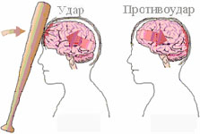

Slide 6
Эпидемиология
Больные с травмами черепа и головного мозга составляют наибольшую часть пациентов нейрохирургического профиля. Ежедневно врач, работающий на «скорой помощи», осматривает и решает вопрос о госпитализации пострадавших с повреждениями черепа и головного мозга. До 50% обращений в травматологический пункт приходится на больных с черепно-мозговой травмой. Статистические данные показывают, что с развитием промышленности и транспорта увеличивается число и тяжесть черепно-мозговых повреждений. Растёт число сочетанных повреждений головы с опорно-двигательным аппаратом, органами брюшной полости и грудной клетки.
Несмотря на значительные успехи нейротравматологии, нейроанестезиологии и реанимации, летальность среди пострадавших с тяжё- лой черепно-мозговой травмой составляет до 70-85%. Благоприятный исход во многом зависит от экстренной диагностики и своевременного хирургического лечения больных, у которых возникает сдавление головного мозга.
В связи с этим знание клинической картины черепно-мозговых повреждений, симптомов сдавления головного мозга и основных патогенетических механизмов их развития, а также умение диагностировать степень тяжести черепно-мозговой травмы и внутричерепные гематомы, назначать необходимые лечебные мероприятия и выявлять показания к экстренным хирургическим операциям, направленным на ликвидацию сдавления головного мозга, обязательны для врача любой специальности

Slide 7
ПАТОГЕНЕЗ
Первичное (прямое) повреждение головного мозга при ЧМТ происходит в момент травмыи носит необратимый характер, адекватное лечение которого в условиях неотложной медицины вряд ли возможно.
Вторичное (опосредованное) повреждение возникает вследствие интракраниальных и экстракраниальных осложнений и может быть уменьшено или предотвращено адекватной терапией. Это повреждение может быть обусловлено гипоперфузией (артериальная гипотензия, повышение внутричерепного давления), гипоксией, гипергликемией или развивающимся после первичного повреждения судорожным синдромом. В отличие от первичного повреждения вторичное обратимо.
В патогенезе ЧМТ, помимо прямого механического воздействия на череп и мозг, имеют значение так называемый противоудар (ушиб головного мозга о костные и оболочечные образования внутри черепа) и гидродинамический удар (связанный с перемещением жидкости в желудочках мозга и субарахноидальном пространстве). В результате механического воздействия нарушается коллоидное равновесие в нервных клетках, что приводит к набуханию синапсов и блокаде афферентных и эфферентных нервных импульсов (развивается функциональная асинапсия). В местах повреждения нервной ткани высвобождаются кинины, биогенные амины, продукты гемолиза излившейся крови, которые приводят к отёку и набуханию головного мозга и определяют клиническое течение.

Slide 8
Классификация
Для выбора тактики лечения необходимо чёткое знание классификации травм черепа и головного мозга. Различают изолированные, сочетанные (действие механической энергии вызывает дополнительные внечерепные повреждения) и комбинированные (совокупное воздействие механической энергии и других факторов - температурного воздействия, радиационного, химического поражений и др.) черепно-мозговые травмы.
Черепно-мозговая травма (ЧМТ) может быть закрытой (нет прямой связи полости черепа с внешней средой) и открытой (есть связь полости черепа с внешней средой). Открытые ЧМТ, в свою очередь, бывают непроникающими и проникающими. При проникающей открытой ЧМТ существует повреждение всех покровов, включая твёрдую мозговую оболочку, кость, мягкие ткани на ограниченном участке (огнестрельные ранения, открытые вдавленные переломы и др.). При непроникающей травме повреждение оболочек мозга отсутствует. К открытой черепно-мозговой травме следует относить переломы основания черепа без видимых повреждений мягких тканей, сопровождаемые истечением ликвора из носовых ходов (назорея) или наружного слухового прохода (оторея).
В зависимости от степени тяжести повреждения головного мозга различают сотрясение, ушиб различной степени тяжести (лёгкая, средняя, тяжёлая) и сдавление компримирующими факторами (гематома, гидрома, очаг размозжения, вдавленный перелом, пневмоцефалия, инородное тело). В последние годы выделяют понятие диффузного аксонального повреждения головного мозга.

Slide 9
По тяжести различают три степени ЧМТ:
• лёгкая (сотрясение и ушиб головного мозга лёгкой степени);
• средней тяжести (ушиб головного мозга средней степени);
• тяжёлая (ушиб головного мозга тяжёлой степени, сдавление и диффузное аксональное повреждение головного мозга).
Формы ушиба головного мозга тяжёлой степени:
• экстрапирамидная;
• диэнцефальная;
• мезенцефальная;
• мезенцефалобульбарная;
• цереброспинальная.
Сдавление головного мозга:
• внутричерепной гематомой;
• субдуральной гидромой;
• очагами размозжения головного мозга;
• вдавленным переломом костей черепа;
• пневмоцефалией;
• отёком (набуханием) головного мозга.

Slide 10
План обследования пациента с черепно-мозговой травмой
Основной определяющий момент для установления правильного диагноза и выработки адекватной тактики лечения - клинический осмотр, который начинают с уточнения анамнеза, вида и характера воздействия травмирующего агента. Следует помнить, что медицинская документация таких пациентов наиболее часто необходима как юридический документ учреждениям судебно-медицинской экспертизы и правоохранительным органам. Выясняя детали событий травмы, необходимо отмечать самостоятельное поведение пострадавшего (кто был рядом, сам ли встал, вышел из машины, как транспортировали в медицинское учреждение и т.д.). Именно по рассказу об обстоятельствах травмы и подробностях действий самого пострадавшего врач делает заключение о состоянии сознания в первые минуты травмы. На прямой вопрос: «Была ли утрата сознания?» - пострадавший нередко отвечает: «Не было» из-за амнезии. При отсутствии контакта с больным эти сведения можно получить у родственников, свидетелей, медицинских работников. Важной информацией будет длительность утраты сознания, наличие судорожного синдрома, особенности поведения пострадавшего после восстановления сознания. Для оценки уровня нарушения сознания у больного используют шкалу комы Глазго.

Slide 11
Оценка тяжести
■ Лёгкая ЧМТ. Сознание ясное или умеренное оглушение (13- 15 баллов):
• сотрясение головного мозга;
• ушиб головного мозга лёгкой степени.
■ ЧМТ средней тяжести. Глубокое оглушение, сопор (8-12 баллов):
• ушиб головного мозга средней степени.
■ Тяжёлая ЧМТ. Кома 1 (4-7 баллов):
• ушиб головного мозга тяжёлой степени;
• диффузное аксональное повреждение;
• острое сдавление головного мозга

Slide 12
Далее приступают к внешнему осмотру для определения характера местных изменений и исключения сочетанных повреждений (наличие подкожных и подапоневротических
гематом, ссадин, ран, деформаций черепа, определение ликвореи, повреждения лицевого скелета, грудной клетки, органов брюшной полости, опорно-двигательного аппарата и т.д.).
После оценки состояния витальных функций и их динамики (частота сердечных сокращений, артериальное давление, адекватность внешнего дыхания и его ритма) приступают к
тщательному неврологическому осмотру. Обследование больного целесообразно проводить по группам неврологических симптомов: общемозговые, очаговые, менингеальные. Особое
внимание необходимо уделять выявлению дислокационных симптомов (степень нарушения сознания, глазодвигательные расстройства, анизокория, реакция зрачков на свет,
выраженность роговичных рефлексов, гемипарез, двусторонние патологические стопные знаки, брадикардия, артериальная гипертензия).

Slide 13
Далее для уточнения диагноза прибегают к дополнительным методам обследования. Необходимым минимумом служат краниография (обязательно в двух проекциях, а при необходимости - передний или задний полуаксиальные снимки) и эхоэнцефалоскопия (для определения бокового смещения срединных структур головного мозга внутричерепными гематомами, очагами размозжения и т.д.).
В настоящее время наиболее информативные методы обследования нейротравматологических больных - КТ и МРТ. В 96% с помощью этих методов определяют вид и долевую локализацию внутричерепных поражений, состояние желудочковой системы, базальных цистерн, зоны отёка, ишемии и т.д. Метод ЭЭГ для диагностики тяжести поражения мозга в остром периоде ЧМТ обладает значительно меньшими диагностическими возможностями и не обязателен для больных.
Информативный метод диагностики - ПЭТ, однако в связи с дороговизной исследования и отсутствием достаточного количества аппаратов её применение крайне ограничено у больных в остром периоде ЧМТ.

Slide 14
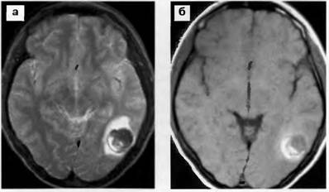
Острая внутримозговая гематома (вторые сутки после черепно-мозговой травмы). На МРТ в Т2 (а) и Т1 (б) режимах — внутримозговая гематома в левой височной области, сигнал от которой преимущественно понижен вТ2, и изоинтенсивен на Т1. По периферии гематомы — очаги повышения сигнала (формирование метгемоглобина). Перифокальный отек на Т2.

Slide 15
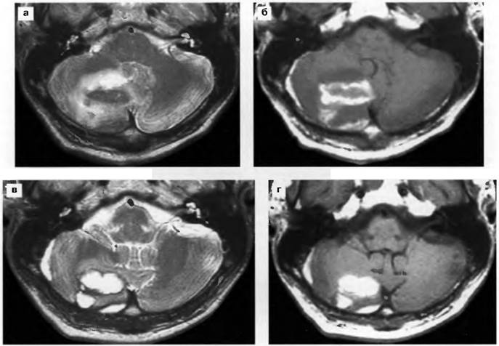
Подострая внутримозговая гематома в правой гемисфере мозжечка. МРТ на 6 сутки после черепно-мозговой травмы. МРТ в Т2 (а) и Т1 (б) режимах: на Т2 гематома преимущественно гипоинтенсивна, на Т1 — периферический отдел гематомы имеет повышенный сигнал, центральная часть ее — изоинтенсивна. Небольшая субдуральная гематома над правым полушарием мозжечка (высокий сигнал от нее). МРТ на 21 сутки после травмы (в, г) — повышение сигнала от гематомы в обоих режимах, на Т2 (в) — по краю гематомы — кайма низкого сигнала за счет отложения гемосидерина.

Slide 16
Литература
1. Гусев Е. И. Неврология и нейрохирургия [Комплект] : учебник: в 2 т. Т.2 : Нейрохирургия / ред.: А. Н. Коновалов, А. В. Козлов. - 2-е изд.,испр.и доп. - М. : ГЭОТАР-Медиа, 2009. - 420 с.
2. Можаев С. В. Нейрохирургия: учебник / С. В. Можаев, А. А. Скоромец, Т. А. Скоромец. - 2-е изд., перераб. и доп. - М. : ГЭОТАР-Медиа, 2009. - 480 с.
3. Неврология и нейрохирургия : клинические рекомендации / ред. Е. И. Гусев, А. Н. Коновалов, А. Б. Гехт. - М. : ГЭОТАР-Медиа, 2007. – 368 с.
4. Лекции по нейрохирургии : учебник / ред. В. В. Крылов. - М. : Авторская академия : Товарищество научных изданий КМК, 2007. - 234 с. : ил.
5. Кривошапкин А. Л. Диагностика и хирургическое лечение закрытой черепно-мозговой травмы: учебное пособие / А. Л. Кривошапкин, С. С Рабинович ; Новосиб. 1,0 5 гос. мед. ун-т. - Новосибирск: Сибмедиздат НГМУ, 2009. - 45 с.
6. Стандарт медицинской помощи пациентам с травматическими повреждениями мягких тканей головы и шеи [Электронный ресурс] . - М. : б.и., 2015. - 10 c.

